Slide 1
2017

Slide 2
報告內容
·
1
說明問題
檢視政策
解決方案
行動方案
2
3
4

Slide 3
說明問題

Slide 4
確認公共政策問題
1
說明問題
公眾性
競賽
主題定義
嚴重性
網路社會
數位政府
行動計畫
普遍性
2
檢視政策
研究問題
說明
服務型
智慧政府
推動計畫
科學與
數學教育
的願景
國內外
類似情況
行動方案
公民應
參與理由
3
解決方案
政府
目前之
處理狀況
4
行動方案
師資
培育資源
整合平臺
人工智慧
技術及
應用人才
培育計畫

Slide 5
1
說明問題
競賽主題定義
AI技術
青年
2
檢視政策
大數據
雲端運算
人工智慧
區塊鏈
物聯網
採用我國勞動部勞動力發展署對於青年之定義
15至29歲
3
解決方案
4
行動方案

Slide 6
1
說明問題
問題說明
2
檢視政策
AI時代下，產業與數位科技接軌並和諧轉型
如何使青年具備競爭力
為青年創建體系性的AI知識養成
青年就業後持續提供學習管道
3
解決方案
4
行動方案

Slide 7
嚴重性、普遍性、公眾性
1
說明問題
民眾獲取
資訊不便
2
檢視政策
攸關我國之就業率、
勞動環境是否穩健
政策分散
缺乏整合
3
解決方案
政府資源
分配不當
我國在AI時代能否
產業轉型成功並展望國際
4
行動方案

Slide 8
公民應參與理由
1
說明問題
青年
帶動經濟命脈的重要新血
我國是否能夠於AI技術的潮流中
揚帆長行的一大關鍵
2
檢視政策
3
解決方案
經濟
一個國家立足於世界的重要資本，亦是公民生活的倚靠
維持經濟的脈動應是每一個公民都應關切的議題
4
行動方案

Slide 9
政府目前之處理狀況
1
說明問題
政策分散
缺乏整合
師資培育資源整合平臺
2
檢視政策
單一入口的整合平臺
架接師資培育法規、職前培育、進修等網站
民眾獲取
資訊不便
為全國中小學教師及師資生打造專業成長資源集散中心
3
解決方案
政府資源
分配不當
人工智慧技術及應用人才培育計畫
4
行動方案
推廣至不同年齡層與不同領域之民眾
現階段僅有少部分學校受有補助並執行相關學習規劃

Slide 10
國內外類似情況行動方案
1
說明問題
政策分散
缺乏整合
網路社會數位政府行動計畫
希望落實各級政府資料的治理、統合
建立需求導向之一站式的政府智慧服務
2
檢視政策
民眾獲取
資訊不便
法國管理行政程序自動化系統建置規劃
3
解決方案
幫助一般人可以更容易理解行政規則以及該規則如何適用於個人需求
科學與數學教育的願景
政府資源
分配不當
4
行動方案
藉由國家主導，優先從教學方式、經費配置等方面著手進行整體規劃
提高弱勢學生參與STEM學習機會

Slide 11
檢視政策

Slide 12
1
說明問題
相關政策之政府機關
勞動部
經濟部
行政院
教育部
2
檢視政策
3
解決方案
4
行動方案

Slide 13
1
說明問題
行政院
2
檢視政策
台灣AI行動計畫
3
解決方案
強化自身優勢
全力促使產業AI化
4
行動方案

Slide 14
1
說明問題
勞動部
經濟部
2
檢視政策
青年就業領航計畫
投資青年就業方案
協助在校青年職涯規劃與就業方向的準備
政府提供部份補助
「青年教育與就業儲蓄帳戶方案」
每月一萬元學習補助
一系列學習性工作
工作崗位的訓練
3
解決方案
4
行動方案

Slide 15
1
說明問題
勞動部
2
檢視政策
區域產業據點職業訓練計畫
產業人才投資方案
解決方案
依據職業與需求不同提供多元課程
提供50%-100%的補助款
整合民間訓練資源供勞工學習
推行生技、物聯網、智慧精密機械、綠能及國防等5大產業創新發展
3
4
行動方案

Slide 16
1
說明問題
經濟部
2
檢視政策
產業專業人才發展相關計畫
本年度培訓產業：資通訊、智財、機械相關、智慧電子、資安等
建立三種培訓專班
政府與企業共同建置職能基準與能力鑑定
3
解決方案
4
行動方案

Slide 17
1
說明問題
教育部
2
檢視政策
AI 教育ｘ教育 AI-人工智慧
及新興科技教育總體實施策略
3
解決方案
使各階段教育共同投入AI學習
發表「因材網」，達到因材施教
4
行動方案

Slide 18
解決方案

Slide 19
我方解決方案
1
說明問題
平台
多元整合
積分制度
功能
2
檢視政策
教育
規劃
發想
3
解決方案
4
行動方案

Slide 20
教育-發想
1
說明問題
課綱調整
2
檢視政策
國中小明定校方將AI相關課程列入課綱
高中建議將AI課程列入課表
3
解決方案
審查機制
校內課程審查委員應每年調整、修正課程內容
達成橫向(跨領域)與縱向(教學目標銜接各級教育)的統合
4
行動方案

Slide 21
教育-規劃
1
說明問題
小學
國中
高中
大學
2
檢視政策
3
解決方案
4
行動方案

Slide 22
平台-多元整合
1
說明問題
多元整合
教育部
勞動部
經濟部中小企業處
科技部
經濟部
2
檢視政策
3
解決方案
4
行動方案

Slide 23
平台-積分制度
1
說明問題
校內學習積分
競賽活動積分
實習就業積分
專題講座積分
執照認證積分
2
檢視政策
積分制度
3
解決方案
4
行動方案

Slide 24
平台-功能
1
說明問題
就業地圖
即時資訊
2
檢視政策
3
解決方案
青年資金
學習平台
4
行動方案

Slide 25
行動方案

Slide 26
說明問題
提出行動方案
1
教育部
部長
問卷調查
學生意見
2
檢視政策
行政院
院長
訪談公、私部門與專家學者意見
製作說帖
3
解決方案
創立粉專與營運狀況
公部門
私部門
說明如何
影響政府
政策
4
行動方案
專家學者

Slide 27
1
說明問題
問卷調查學生意見
政府政策與AI
科技之了解程度
可發現受測者多數都十分不清楚
2
檢視政策
意願：有88.3%的受訪青年願意使用該平台
功能：除假設為企業填寫的「投資贊助」選項外，其餘功能選項皆有40%以上、甚至79%的青年會運用到
平台使用的
意願與建議
3
解決方案
4
行動方案
結論：可得知我方解決方案中平台功能得滿足絕大多數青年所需

Slide 28
1
說明問題
訪談公私部門與專家學者
2
檢視政策
平台如透由API串接、整合部會最新之就業、創業、技能檢定、實習等資訊，將能吸引更多使用者使用政府資源，擴大政府資源效益
注意部會網站功能是否有所重疊，以及先釐清欲解決之問題，由民間擇部分職類試辦，再由政府單位進行評估
公部門
(勞動部勞動力發展署)
3
解決方案
4
行動方案

Slide 29
1
說明問題
增加統籌性平台助益不大，但相對之下個人學習意願變得重
徵才方面，比起政府提供的各式認證作為徵才標準，更傾向徵才時舉辦考試
若能與學校合作，有一定的學生/求職者使用基數，會增加企業的使用意願
國中小在課綱中加入STEM基礎能力培養對學生較有幫助，且需重視教師培訓
2
檢視政策
私部門
(IBM)
3
解決方案
4
行動方案

Slide 30
1
說明問題
資料蒐集應以公權力介入，使全部學生皆參加；而是否使用平台功能方面，學生則可以自由選擇
平台部分以間接各既有平台與處理分析資料，而非取代既有平台與蒐集資料
平台上之企業進駐誘因，提出與政府合作，企業能發現之前沒有發現之價值
教育規劃提出蒐集學生的學習足跡，並協助學生進行個人化教學與職涯分析
2
檢視政策
專家學者
(張善政)
3
解決方案
4
行動方案

Slide 31
創立粉專與營運狀況
1
說明問題
本組運用青年客群廣的社群媒體—Facebook建立粉絲專頁，並以簡單易懂的文字搭配圖片的「懶人包」形式提供資訊。
2
檢視政策
減少民眾因新興科技的應用發展迅速，而普遍對其不甚理解、產生距離及恐懼感
3
解決方案
科技類
4
行動方案

Slide 32
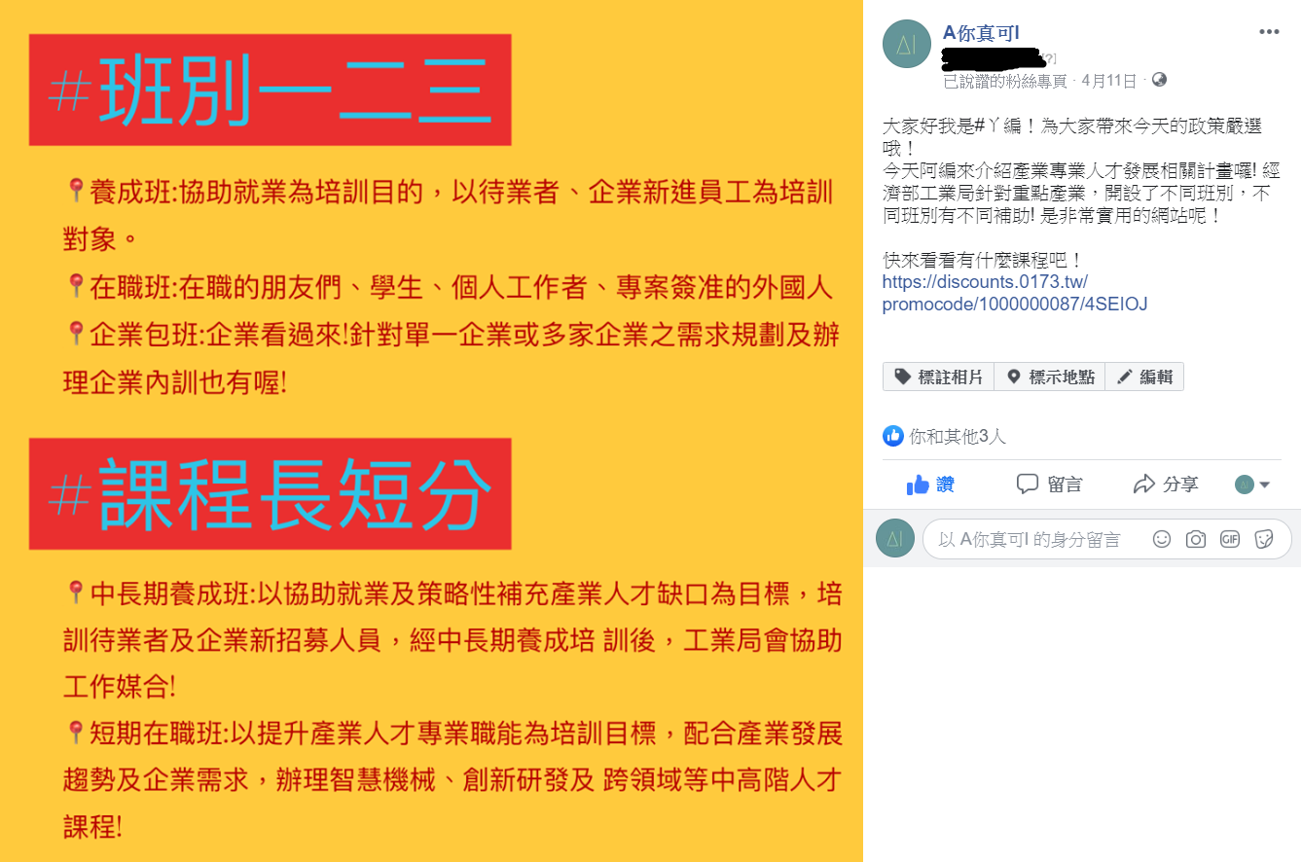
1
說明問題
因應資訊時代的產業變動，政府提供相當多政策，故統整並推廣各部門相關政策
2
檢視政策
政策類
3
解決方案
4
行動方案

Slide 33
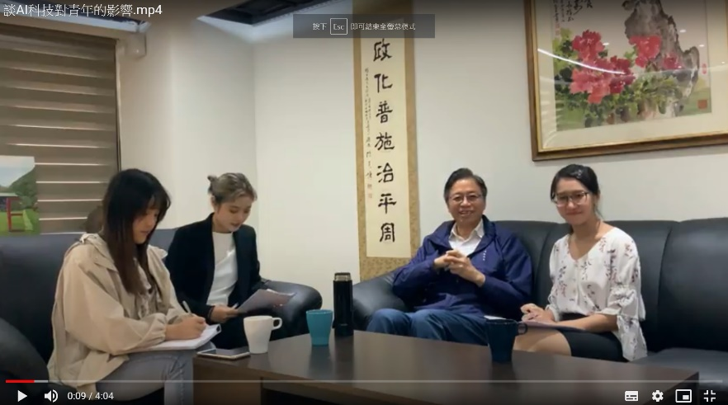
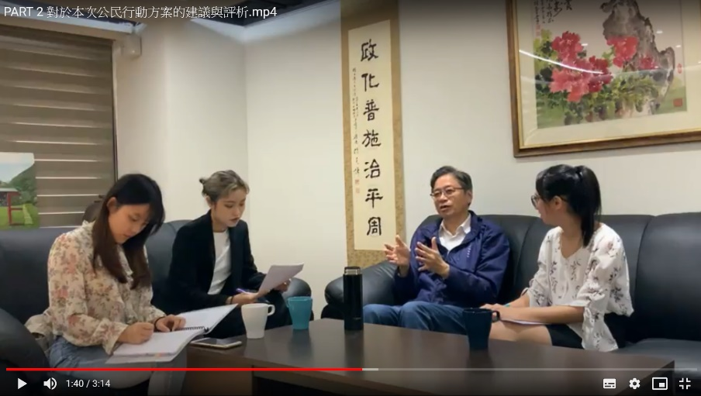
1
說明問題
剪輯專家訪談精華，並以3-4分鐘短片呈現
此影片由專家學者的角度來談論AI時代的青年
2
檢視政策
專家學者
訪問影片
3
解決方案
4
行動方案

Slide 34
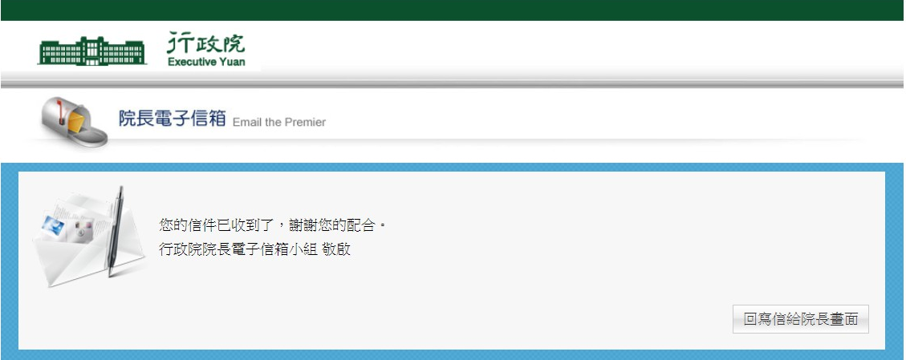
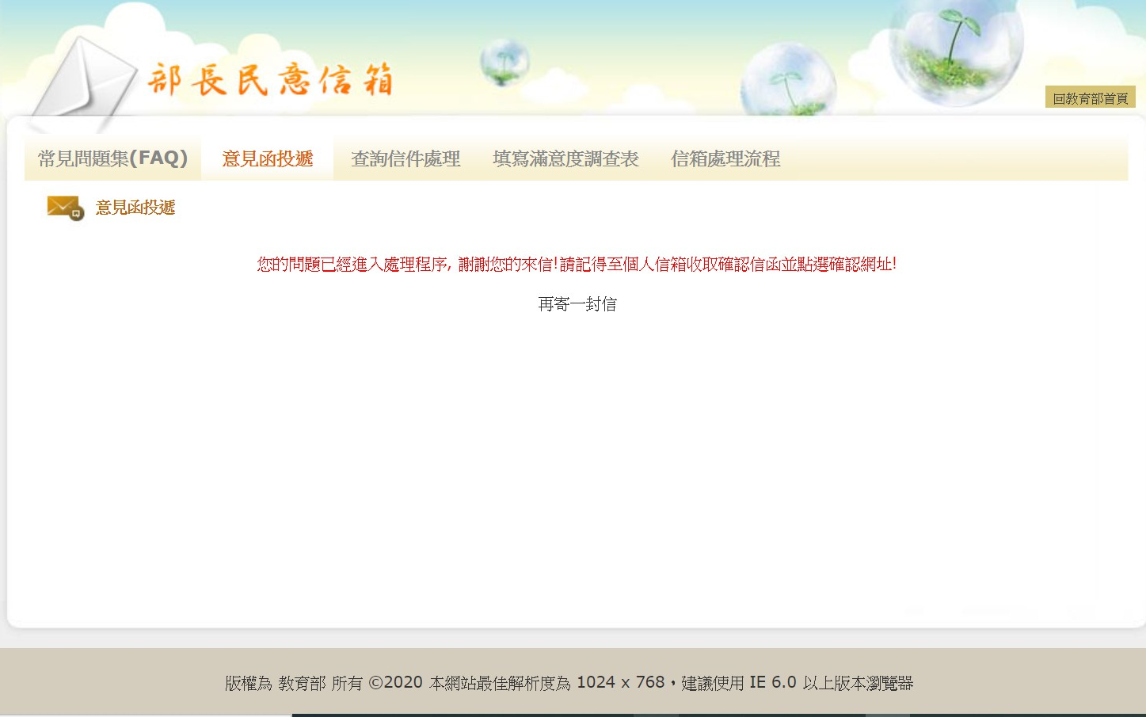
製作說帖
1
說明問題
投書給行政院院長、教育部部長，希望我方行動方案能獲得各界支持。
2
檢視政策
3
解決方案
4
行動方案

Slide 35
說明問題
說明如何影響政府政策
1
2
檢視政策
3
解決方案
4
行動方案

Slide 36
謝 謝 聆 聽
·

